Slide 1

Madách Imre: Az ember tragédiája a Nemzeti Színház rendezésében
Készítette: Tragédia Crew

Slide 2
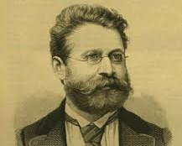
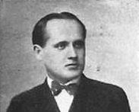
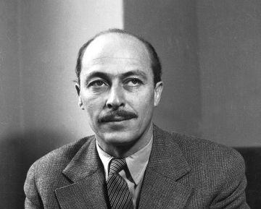
A rendezők
Paulay Ede
Németh Antal
Gellért Endre

Slide 3
Paulay Ede rendezése
Az ember tragédiája ősbemutatóját ő rendezte, melyre 1883. szeptember 21-én került sor
A szokással ellentétben az előadás nem este hétkor, hanem fél hétkor kezdődött
A színház igazgatója is Paulay volt
A főbb szerepeket a kor nagy színészei játszották: Ádám – Nagy Imre, Éva – Jászai Mari, Lucifer – Gyenes László

Slide 4
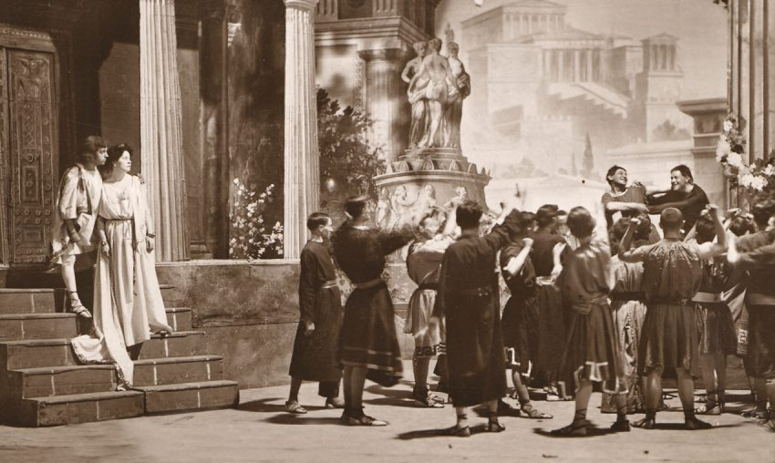
Az előadás időtartama 4 óra volt
Paulay bebizonyította, hogy nem csak olvasásra, hanem színjátszásra is alkalmas a darab
Ötletei és megoldásai forradalmiak voltak
Ezután a darab a Nemzeti Színház egyik alapdarabja lett

Slide 5
Németh Antal rendezése
1935 és 1944 között volt a Nemzeti Színház igazgatója
A mű ősbemutatójának 50. évfordulója alkalmából írt egy könyvet az életpályájáról
Paulay ötleteit vette alapul
A Nemzeti Színház 100. évfordulóján, 1937-ben a hagyományokat megtartva de technikailag megújulva mutatta be a drámát

Slide 6
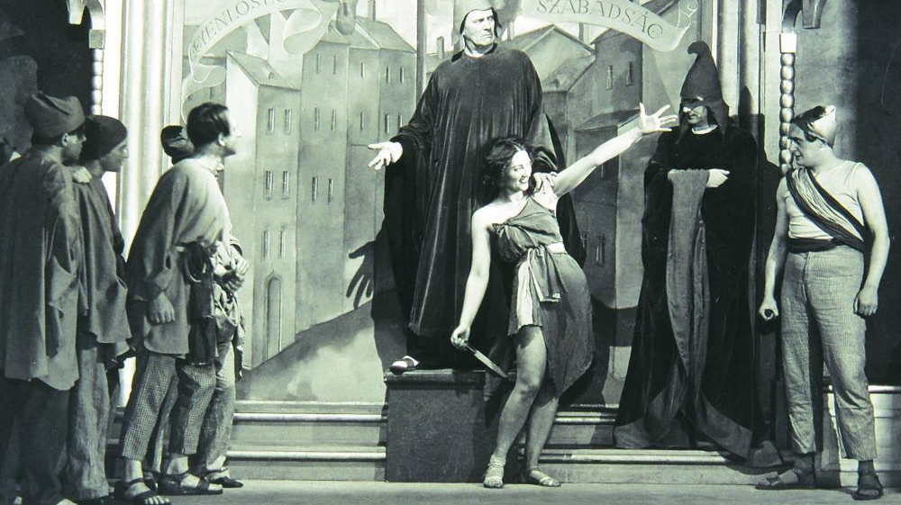
Szereplők: Ádám – Lehotay (Lehoczky) Árpád, Éva – Tőkés Anna, Lucifer – Csortos Gyula

Slide 7
Gellért Endre rendezése
A második világháborút követően kezdett el rendezni
Könnyen szót értett a kor nagy színészeivel
A kommunizmus idején két másik rendezőtársával (Major Tamás, Marton Endre) álltak ki a rendszer ellen 1955-ben, együtt vállalták a felelősséget a későbbi megtorlásokért

Slide 8
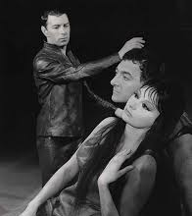

Szereplők: Ádám –Básti Lajos és Bessenyei Ferenc, Éva – Lukács Margit és Szörényi Éva, Lucifer – Major Tamás és Ungvári László

Slide 9
Források
https://nemzetiarchivum.hu/stories/Gellert-Endre
https://vetelkedo.nemzetiszinhaz.hu/user_files/b57a470fa24deb6a7b93f5ab184348a2/tasks_3/Az%20ember%20trag%C3%A9di%C3%A1ja.pdf
https://nemzetikonyvtar.blog.hu/2023/05/19/dr_nemeth_antal_es_az_ember_tragediaja
https://kepmas.hu/hu/ember-tragediaja-osbemutato-nemzeti-szinhaz-paulay-ede-jaszai-mari-madach-imre

Slide 10

Köszönjük a figyelmet!

